Slide 1

OpenAPI Generator

Slide 2
Introducción

Slide 3
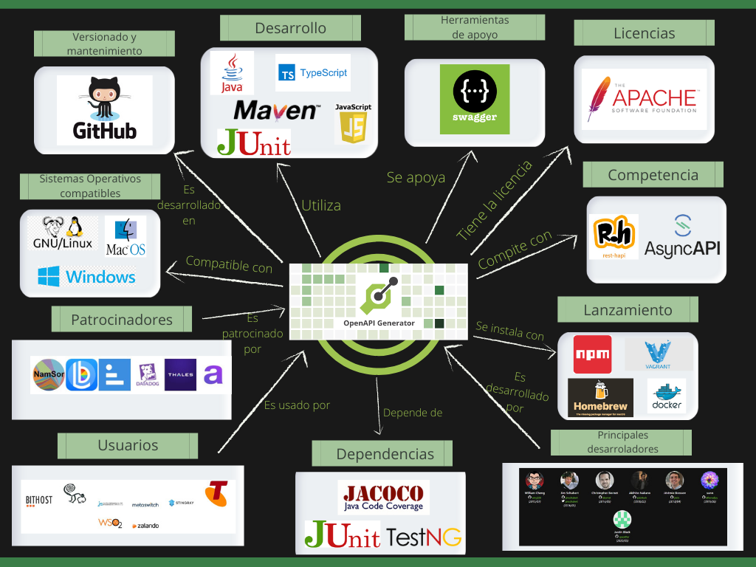
Contexto

Slide 4
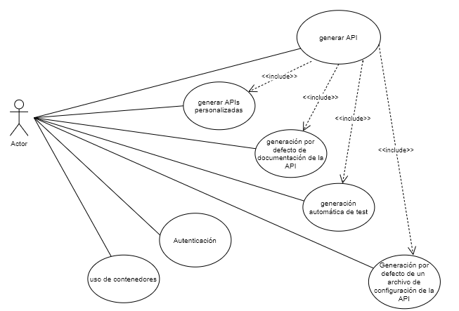
Casos de uso

Slide 5
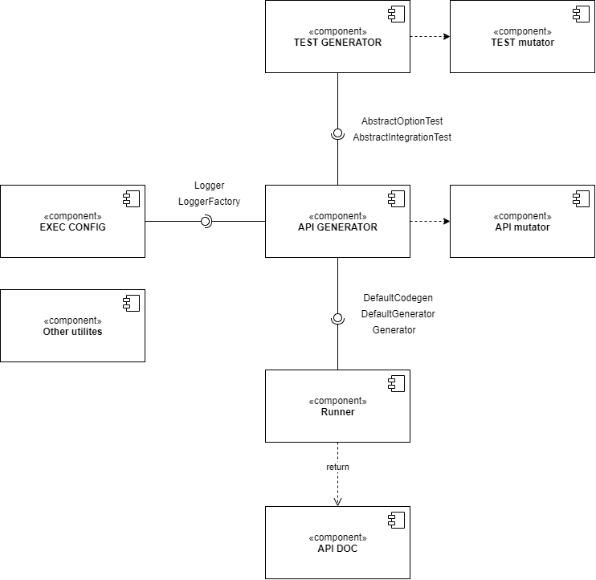
Componentes

Slide 6
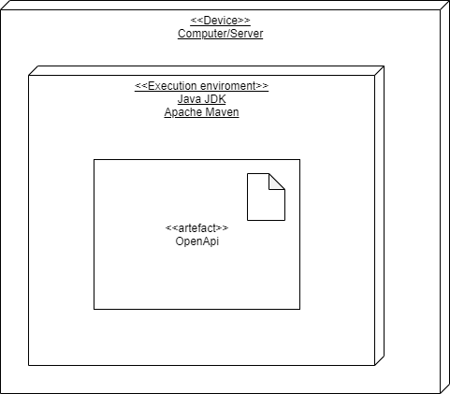
Despliegue

Slide 7
Desarrollo

Slide 8
Puntos de variabilidad/extensión

Slide 9
Atributos de calidad

Slide 10
FIN

